Slide 1
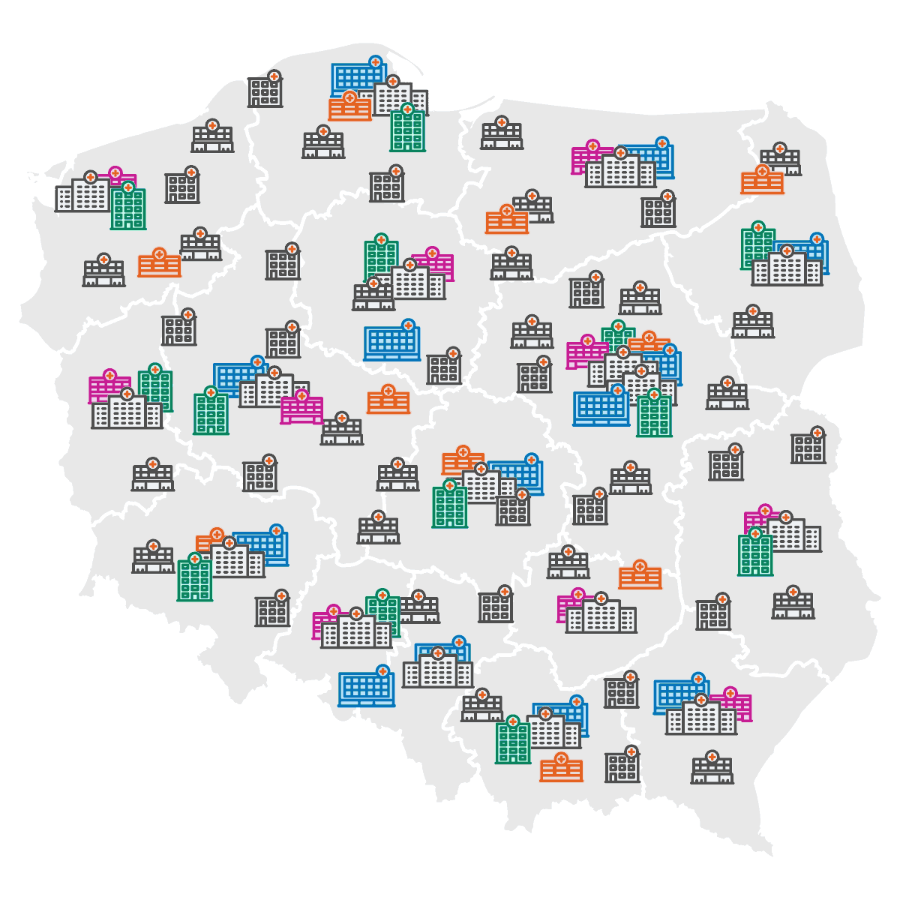
Podlaski Oddział Wojewódzki Narodowego Funduszu Zdrowia w Białymstoku
Spotkanie w sprawie ryczałtu PSZ

Slide 2
Wartość umowy świadczeniodawcy zakwalifikowanego do systemu podstawowego szpitalnego zabezpieczenia świadczeń opieki zdrowotnej na pierwszy okres rozliczeniowy składa się z:
ryczałtu PSZ
świadczeń wymagających ustalenia odrębnego sposobu finansowania.

Slide 3
Ryczałt PSZ został oszacowany zgodnie z zasadami przyjętymi rozporządzeniem Ministra Zdrowia z dnia 20 czerwca 2017 r. w sprawie sposobu ustalania ryczałtu podstawowego szpitalnego zabezpieczenia świadczeń opieki zdrowotnej na pierwszy okres rozliczeniowy (Dz.U. 2017, poz. 1242).

Slide 4
Dodatkowa korekta ryczałtu
Dl – zasady stosowania wskaźnika określone w przepisach prawa tj. art. 5 ust. 3 ustawy zmieniającej ustawę o świadczeniach opieki zdrowotnej z dnia 23 marca 2017 r. w związku z art. 136c ustawy o świadczeniach opieki zdrowotnej finansowanych ze środków publicznych

Slide 5
Dodatkowa korekta ryczałtu
Przerwa w udzielaniu świadczeń zgłoszona w trybie §9 ogólnych warunków umów albo
Inne uzasadnione sytuacje związane ze zmianą zakresu działalności leczniczej świadczeniodawcy,
o ile miały wpływ na dane dotyczące liczby i rodzaju udzielanych świadczeń oraz cen udzielanych świadczeń.

Slide 6
Podczas dokonywania kalkulacji uwzględniono w szczególności:
realizację umów z 2015 roku
zmiany wycen między 2015 a 2017 rokiem
podział grup według wybranego parametru (np. w zależności od wieku, czasu pobytu etc.)
zmiany charakterystyki grup (np. usunięcie kodów procedur ICD9)
zmiany charakterystyki grup (np. przeniesienie kodów ICD9 między grupami)
wskaźniki jakościowe: szpitale ogólnopolskie - uwzględniono m.in. modyfikatory taryf w kardiologii hospitalizacji, zakresach dziecięcych hospitalizacji.

Slide 7
Świadczenia opieki zdrowotnej wymagające ustalenia odrębnego sposobu finansowania (określone rozporządzeniem Ministra Zdrowia z dnia 19.06.2017 r. poz. 1225):
świadczenia ambulatoryjnej opieki specjalistycznej w zakresie tomografii komputerowej;
świadczenia ambulatoryjnej opieki specjalistycznej w zakresie medycyny nuklearnej;
świadczenia ambulatoryjnej opieki specjalistycznej w zakresie rezonansu magnetycznego;
świadczenia ambulatoryjnej opieki specjalistycznej w zakresie badań endoskopowych przewodu pokarmowego;
świadczenia ambulatoryjnej opieki specjalistycznej w zakresie badań echokardiograficznych płodu;

Slide 8
diagnostyka i leczenie onkologiczne w profilach systemu zabezpieczenia, zakresach lub rodzajach, w których w dniu kwalifikacji do systemu zabezpieczenia świadczenia te były finansowane w sposób wskazany w art. 136 ust. 2 ustawy;
świadczenia endoprotezoplastyki stawu biodrowego lub kolanowego (pierwotnej lub rewizyjnej);
świadczenia opieki kompleksowej określone w przepisach wydanych na podstawie art. 31d lub art. 146 ust. 1 pkt 2 ustawy;
świadczenia szpitalne w zakresie związanym z porodem i opieką nad noworodkami;
świadczenia szpitalne udzielane w ramach profilu brachyterapia;
świadczenia szpitalne udzielane w ramach profilu radioterapia, w tym teleradioterapia lub profilu terapia izotopowa;

Slide 9
świadczenia ambulatoryjnej opieki specjalistycznej w zakresie brachyterapii;
świadczenia ambulatoryjnej opieki specjalistycznej w zakresie terapii izotopowej;
świadczenia ambulatoryjnej opieki specjalistycznej w zakresie teleradioterapii;
świadczenia szpitalne w leczeniu ostrego zawału serca;
świadczenia nocnej i świątecznej opieki zdrowotnej;
świadczenia w zakresie przeszczepów, o których mowa w przepisach wydanych na podstawie art. 17 ust. 8 ustawy z dnia 1 lipca 2005 r. o pobieraniu, przechowywaniu i przeszczepianiu komórek, tkanek i narządów (Dz.U. z 2017 r. poz. 1000);

Slide 10
świadczenia realizowane w szpitalnych oddziałach ratunkowych albo w izbach przyjęć;
świadczenia rehabilitacji leczniczej w warunkach ośrodka lub oddziału dziennego lub stacjonarnych;
świadczenia udzielane przez pielęgniarki i położne, w zakresie wskazanym w § 4 ust. 4 rozporządzenia Ministra Zdrowia z dnia 14 października 2015 r. zmieniającego rozporządzenie w sprawie ogólnych warunków umów o udzielanie świadczeń opieki zdrowotnej (Dz. U. poz. 1628);
świadczenia wysokospecjalistyczne, o których mowa w art. 15 ust. 2 pkt 12 ustawy;

Slide 11
świadczenia wykonywane w celu realizacji programów lekowych przysługujących świadczeniobiorcy na podstawie art. 15 ust. 2 pkt 15 ustawy, w tym leki, środki spożywcze specjalnego przeznaczenia żywieniowego objęte tymi programami;
świadczenia wykonywane w celu realizacji świadczeń przysługujących świadczeniobiorcy na podstawie art. 15 ust. 2 pkt 16 ustawy, w tym leki stosowane w chemioterapii określone w przepisach wydanych na podstawie art. 37 ust. 1 ustawy z dnia 12 maja 2011 r. o refundacji leków, środków spożywczych specjalnego przeznaczenia żywieniowego oraz wyrobów medycznych (Dz. U. z 2016 r. poz. 1536 i 1579);
świadczenia zabiegowe w zakresie usunięcia zaćmy.

Slide 12
Założenia finansowania „sieci” w przyszłości:
ryczałt na nowy okres rozliczeniowy – wylicza się na podstawie poprzedniego okresu rozliczeniowego i jego relacji do okresu go poprzedzającego (opóźnienie zmian o 1 okres rozliczeniowy).
zakresy wydzielone do odrębnego finansowania – „fee for service” (na bieżąco).

Slide 13
Podstawy obliczania ryczałtu PSZ na kolejne okresy rozliczeniowe:
Rozporządzenie określa zasady obliczania ryczałtu systemu podstawowego szpitalnego zabezpieczenia świadczeń opieki zdrowotnej (PSZ).
10 sierpnia 2017 r. w Biuletynie Informacji Publicznej Rządowego Centrum Legislacji został opublikowany projekt rozporządzenia Ministra Zdrowia w sprawie sposobu ustalania ryczałtu systemu podstawowego szpitalnego zabezpieczenia świadczeń opieki zdrowotnej.
Termin nadsyłania uwag do projektu ustalono na dzień 11 września 2017 r. dla konsultacji społecznych oraz do dnia 1 września 2017 r. dla uzgodnień międzyresortowych.

Slide 14
Elementy brane pod uwagę przy obliczaniu ryczałtu PSZ na kolejny okres rozliczeniowy

Slide 15
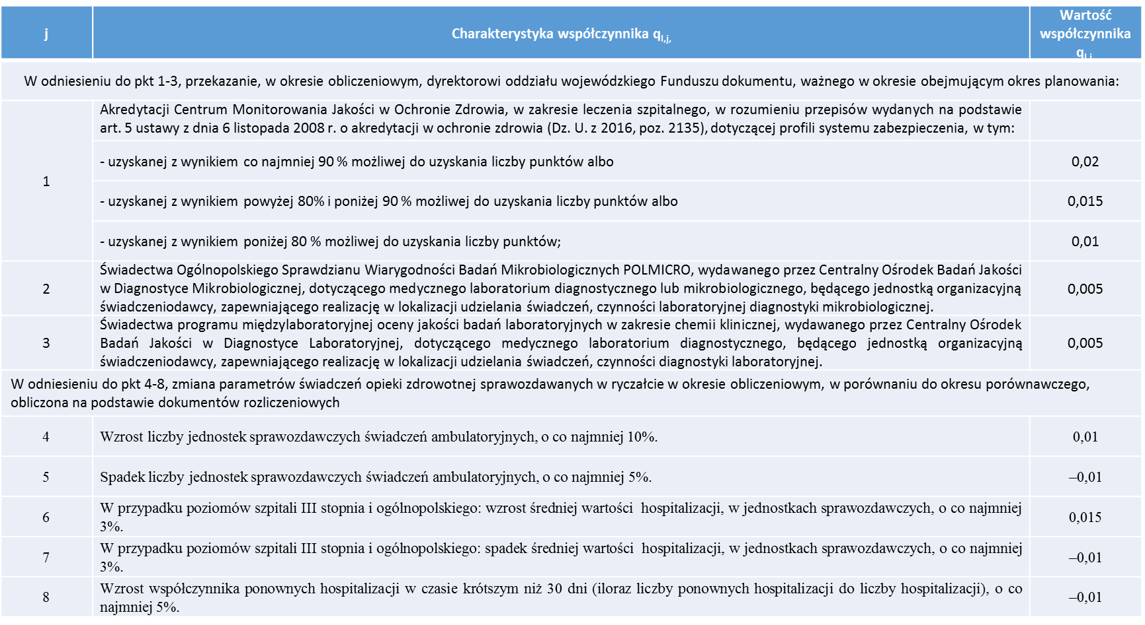
Wartości współczynników q

Slide 16
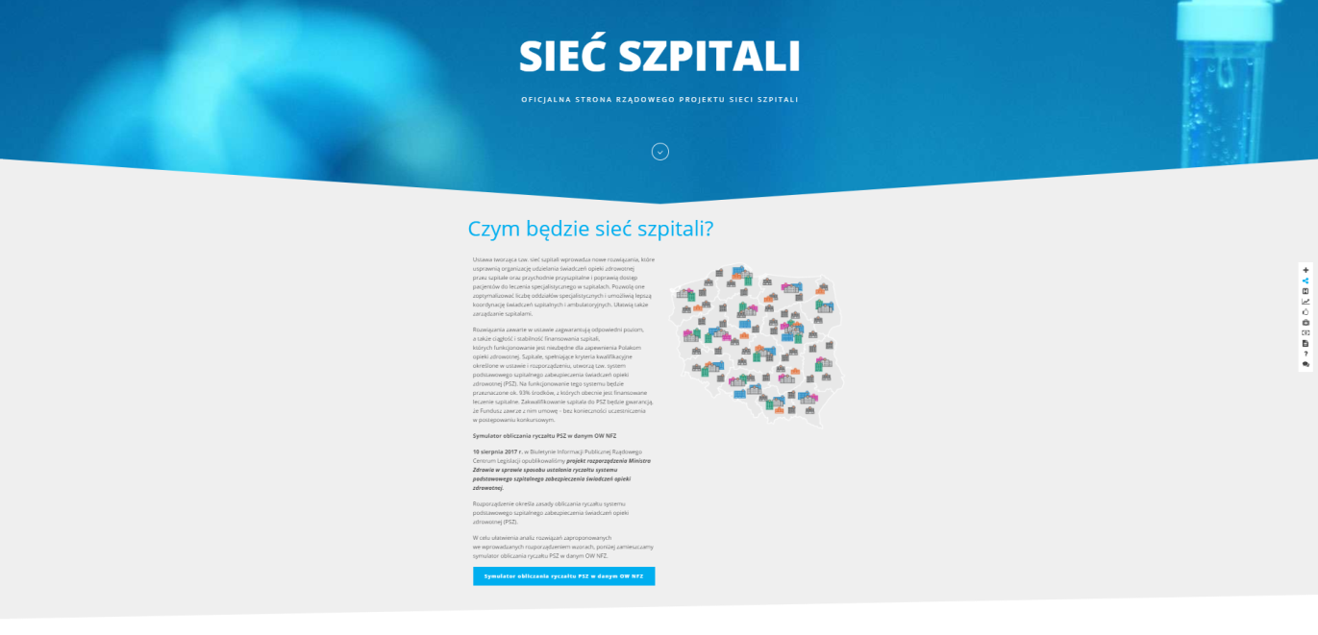
Celem ułatwienia analiz rozwiązań zaproponowanych we wprowadzanych projektem rozporządzenia wzorach, na stronie internetowej Ministerstwa Zdrowia, w zakładce sieci szpitali (http://siecszpitali.mz.gov.pl), został umieszczony plik .xlsx: „Symulator obliczania ryczałtu PSZ w danym OW NFZ – na podstawie projektu rozporządzenia Ministra Zdrowia w sprawie sposobu ustalania ryczałtu systemu podstawowego szpitalnego zabezpieczenia świadczeń opieki zdrowotnej”

Slide 17
Dziękuję za uwagę

